Slide 1
WORDLEを解いてみよう
ヒューリスティックプログラミングの練習

Slide 2
はじめに
Wordleとは、米NewYork Times誌のサイトで公開されている単語当てクイズです。
今回は、Wordleを解くプログラムを組んでみましょう。
後半10分で10連戦を行い、最優秀者には粗品を進呈します。
本家は1日1回チャレンジ可能、という制約があるため、今回は以下のクローンを使います。
https://octokatherine.github.io/word-master/
サンプル格納場所： \\matsusaka\open\40_全社\あ\アルゴリズム勉強会@0973\20_サンプルソース\wordle

Slide 3
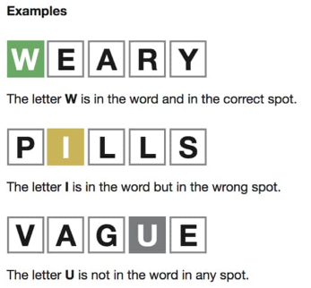
Wordleのルール
5文字の単語を推測します。
1問につき6回までトライできます。
緑はその文字が位置も含めて正しいことを表します。
黄色は単語にその文字を含むが、位置が正しくないことを表します。
灰色は単語にその文字が含まれないことを表します。

Slide 4
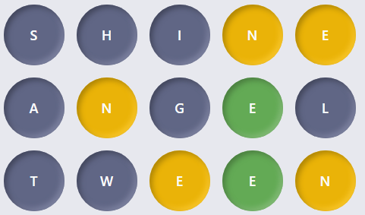
サンプルプログラムの説明
英語辞書ファイル同梱(dic.txt)
入力はテキストファイル
1行目に緑の文字列
2行目に灰色文字を1行に
3行目以降に黄色入力を複数行
出力は標準出力
Input.txtの例
---e-
shiagltw
---ne
-n---
--e-n

Slide 5
さぁ解いてみましょう
17:15～17:25の間に、作成したプログラムを用いて、実際に10回解いて点数を申告してください。
完全にプログラム一致での解法ではなく、自力／目視での英単語解読も可とします。

Slide 6
解読率を高めるための工夫の1例
当たりやすい単語を優先的にリストアップさせたい。
単語毎の頻出度合いを評価するようにする？
利用率の高い文字による評価
英単語では、s,e,a,等が頻出なので評価が高い。
文字毎の出現位置による評価
末尾にeは有意に多い。
初手は散らばりやすい＝特定しやすい単語を表示させたい
特徴的な文字位置を有する単語とか？
QやZを含まない単語とかは参考にならない
AやE、Sを含まない単語はだいぶ絞られる。

